Slide 1

Công nghệ 10
Thiết kế và công nghệ
Chủ đề 5:
Thiết kế kĩ thuật
Bài 20. Quy trình
thiết kế kĩ thuật

Slide 2



Slide 3

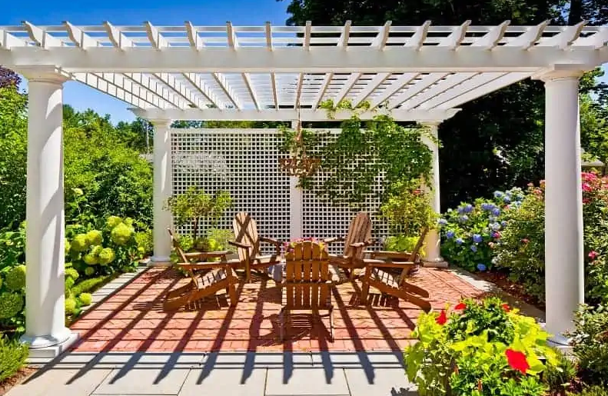
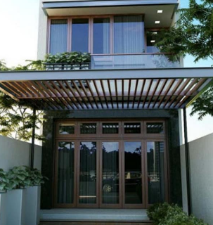
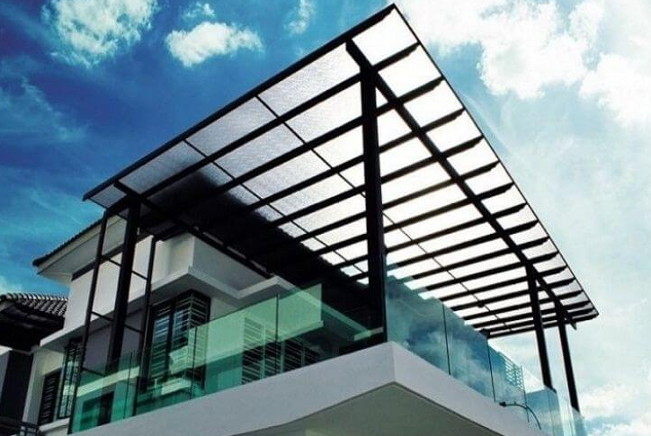
Để thiết kế một mái che sân nhà em cần thực hiện những công việc gì?

Slide 4


Slide 5

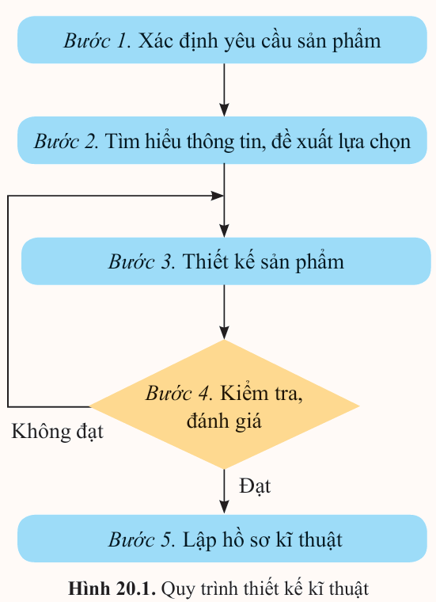
I. GIỚI THIỆU CHUNG VỀ QUY TRÌNH THIẾT KẾ KĨ THUẬT
Quan sát sơ đồ và cho biết Quy trình thiết kế kĩ thuật gồm những công việc gì?

Slide 6

Quy trình thiết kế kĩ thuật
Bước 1
Bước 2
Bước 3
Bước 4
Bước 5
Xác định yêu cầu sản phẩm
Tìm hiểu thông tin
Đề xuất lựa chọn thiết kế sản phẩm
Kiểm tra, đánh giá
Lập hồ sơ kĩ thuật
Bước 4 kiểm tra đánh giá trong quy trình thiết kế kĩ thuật có điểm đặc biệt là nếu bước kiểm tra đánh giá đạt yêu cầu thì chuyển sang bước 5 còn nếu không đạt thì quay lại thực hiện bước 3 thiết kế sản phẩm

Slide 7



II. MỘT SỐ PHƯƠNG PHÁP THỰC HIỆN, PHƯƠNG TIỆN HỖ TRỢ THIẾT KẾ KĨ THUẬT
Đọc nội dung mục II.1 và trả lời:
Nêu các phương pháp thực hiện trong quy trình thiết kế kĩ thuật ?
Mỗi bước trong quy trình thiết kế kĩ thuật thường sử dụng phương pháp thực hiện nào?
Hoạt động theo cặp
5 phút
Nhiệm vụ:

Slide 8




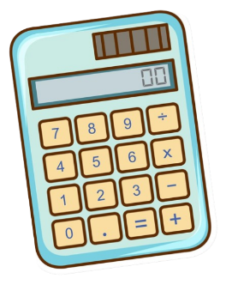


1. Một số phương pháp thực hiện
Thăm dò,
điều tra
Thu thập
dữ liệu
Phân tích
và tổng hợp
Quan sát
Tính toán,
thiết kế
Đánh giá
Xây dựng bản vẽ và
soạn theo văn bản

Slide 9
– Phương pháp quan sát: sử dụng giác quan để thu thập thông tin từ các sản phẩm tương tự đã có (sử dụng ở bước 1) và để đánh giá (sử dụng ở bước 4), Bước 3. Thiết kế sản phẩm không đạt, Bước 4. Kiểm tra, đánh giá đạt, Bước 5. Lập hồ sơ kĩ thuật.
– Phương pháp thăm dò, điều tra: khảo sát, thu thập dữ liệu thực tế có liên quan đến sản phẩm cần thiết kế (sử dụng ở bước 1).
– Phương pháp thu thập dữ liệu: thu thập dữ liệu từ các nguồn thông tin đã có (sử dụng ở bước 2), để khai thác thông tin từ các tài liệu đã được xuất bản như tạp chí, sách, hoặc nguồn thông tin từ Internet.

Slide 10
– Phương pháp phân tích và tổng hợp: phân tích ưu nhược điểm và tổng hợp ra giải pháp mới (sử dụng ở bước 2).
– Phương pháp tính toán, thiết kế: tính toán các thông số cần thiết để đảm bảo sản phẩm đáp ứng được các yêu cầu đặt ra (sử dụng ở bước 3).
– Phương pháp đánh giá (sử dụng ở bước 4) có thể thực hiện bằng: chế tạo mẫu thật; mô hình; mô phỏng bằng phần mềm.
– Phương pháp xây dựng bản vẽ và soạn thảo văn bản: lập bản vẽ và soạn thảo thuyết minh cho sản phẩm (sử dụng ở bước 5).

Slide 11
Mỗi bước trong quy trình thiết kế kĩ thuật thường sử dụng phương pháp:
Bước 1. Có thể áp dụng phương pháp quan sát, thăm dò và điều tra,
thu thập dữ liệu.
Bước 2. Có thể áp dụng phương pháp thu thập dữ liệu, phân tích và tổng hợp.
Bước 3. Có thể áp dụng phương pháp tính toán.
Bước 4. Có thể áp dụng phương pháp chế tạo mẫu thật hoặc chế tạo mô hình hoặc mô phỏng bằng phần mềm.
Bước 5. Có thể áp dụng phương pháp như lập bản vẽ kĩ thuật, soạn thảo văn bản, bài thuyết trình và thuyết trình sản phẩm.

Slide 12
Đọc nội dung mục II.2 và trả lời:
Nêu các phương tiện kĩ thuật hỗ trợ trong quy trình thiết kế kĩ thuật.
Mỗi bước trong quy trình thiết kế kĩ thuật thường sử dụng phương tiện kĩ thuật hỗ trợ thiết kế nào?
Hoạt động theo cặp
5 phút
Nhiệm vụ:

Slide 13


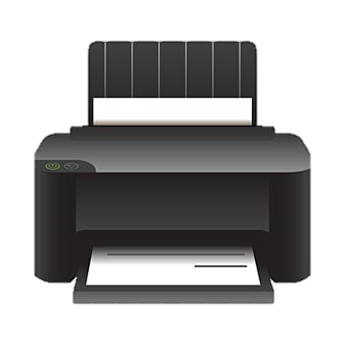

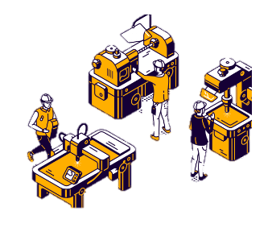

Một số phương tiện hỗ trợ gồm:
Máy tính
Phần mềm chuyên dụng
Máy in
Máy ảnh
Máy gia công
Điện thoại

Slide 14
Mỗi bước trong quy trình thiết kế kĩ thuật thường sử dụng phương tiện kĩ thuật hỗ trợ:
Bước 1. Máy ảnh, điện thoại
Bước 2. Máy ảnh, điện thoại
Bước 3. Máy tính, phần mềm chuyên dụng, máy in
Bước 4. Máy tính, phần mềm chuyên dụng, máy in, máy gia công
Bước 5. Máy tính, phần mềm chuyên dụng, máy in

Slide 15
III. NỘI DUNG QUY TRÌNH THIẾT KẾ KĨ THUẬT
Xác định yêu cầu sản phẩm
Tìm hiểu thông tin, đề xuất lựa chọn
Thiết kế sản phẩm
Kiểm tra, đánh giá
Lập hồ sơ kĩ thuật

Slide 16

1. Xác định yêu cầu sản phẩm
Công việc cần làm: điều tra yêu cầu của thị trường, điều tra nguyện vọng của người tiêu dùng, hình thành ý tưởng và xác định yêu cầu sản phẩm cần phải đạt được.
Để xác định được sản phẩm thiết kế, người thiết kế cần thực hiện những công việc gì?

Slide 17
Để xác định được yêu cầu sản phẩm, người thiết kế cần thực hiện các công việc cụ thể sau: Điều tra yêu cầu của thị trường, nguyện vọng của người tiêu dùng từ đó hình thành ý tưởng và xác định vấn đề, sản phẩm thiết kế. Kết thúc bước này cần xác định được những yêu cầu sản phẩm phải đạt được trên cơ sở các sản phẩm hiện có để làm cơ sở đề xuất các giải pháp thiết kế. Yêu cầu cần phải được xác định rõ ràng.

Slide 18
Yêu cầu của một sản phẩm thường được thể hiện thông qua những yếu tố: tính năng, độ bền; thẩm mĩ; giá thành; tác động đến môi trường;...
Có trường hợp phải có cả yêu cầu về giá, thời gian giao hồ sơ kĩ thuật sản phẩm thiết kế. Trong trường hợp sản phẩm do khách hàng đề xuất, khi xác định yêu cầu cần trao đổi và có sự thống nhất với khách hàng.

Slide 19
Ví dụ: Sân nhà Huy khá rộng, gia đình gọi người thiết kế đến làm mái che để sử dụng cho tiện lợi. Người thiết kế đo kích thước sân là 6 × 5 m, chiều cao tầng một là 4,5 m và đưa ra phương án làm mái che cố định hoặc mái che di động. Gia đình Huy đã quyết định chọn phương án làm mái che di động vì thấy rằng, khi không sử dụng, mái che có thể kéo vào, nhà sẽ không bị tối. Ngoài ra, hai bên cũng đã thống nhất, yêu cầu của mái che như sau: mái che thiết kế cần thoát nước mưa tốt, đảm bảo độ bền; tính thẩm mĩ; sử dụng thuận tiện;… giá cả và thời hạn hoàn thành thiết kế mái che cũng được hai bên thoả thuận.

Slide 20

Hãy nêu yêu cầu đối với sản phẩm mái che di động khi thiết kế cho nhà bạn Huy.
Trong ví dụ, người thiết kế đưa ra mấy phương án thiết kế? Gia đình Huy chọn phương án nào? Vì sao?

Slide 21

Trong ví dụ, người thiết kế đưa ra hai phương án thiết kế: mái che di động và mái che cố định. Gia đình Huy chọn phương án mái che di động vì khi không sử dụng thì mái che vẫn có thể kéo vào và nhà sẽ không bị tối
Yêu cầu mái che nhà Huy: che được sân có kích thước 6 x 5 m, có thể kéo ra kéo vào, thoát nước mưa tốt, đảm bảo độ bền và có tính thẩm mĩ và thuận tiện

Slide 22

2. Tìm hiểu thông tin, đề xuất lựa chọn
Đọc SGK mục “III.2. Tìm hiểu thông tin, đề xuất lựa chọn” và trả lời các câu hỏi: Để tìm hiểu, thu thập được thông tin, người thiết kế cần làm những công việc gì? Mục đích của tìm hiểu, thu thập thông tin là gì?

Slide 23


Tìm hiểu các sản phẩm tương tự đã có trên thị trường để kế thừa kinh nghiệm.
Công việc cần làm
Trao đổi trực tiếp với người sử dụng để tìm hiểu mong muốn người dùng nghiên cứu tài liệu kĩ thuật có liên quan.
Giúp đề xuất nhiều giải pháp khác nhau để lựa chọn, tránh bỏ sót những giải pháp tốt.

Slide 24
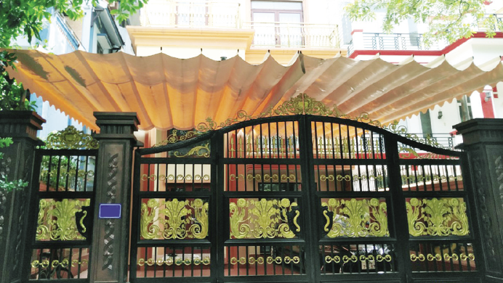

Ví dụ: Người thiết kế đã sưu tầm, chụp ảnh một số loại mái che di động và trao đổi với gia đình Huy. Người thiết kế đề xuất làm mái che di động lượn sóng như hình 20.2 và gia đình Huy đã đồng ý.
Phân tích ví dụ và cho biết người thiết kế đề xuất loại mái che nào? Vì sao?

Slide 25
Trong ví dụ, người thiết kế đã đề xuất làm mái che di động lượn sóng như hình 20.2 và gia đình Huy đã đồng ý.
Vì loại mái che này sẽ thoát nước mưa tốt, có tính thẩm mĩ, thuận tiện khi sử dụng... như yêu cầu sản phẩm đã đặt ra

Slide 26

3. Thiết kế sản phẩm
Đọc SGK mục III.3. Thiết kế sản phẩm và trả lời câu hỏi:
Khi thiết kế sản phẩm, người thiết kế cần làm những công việc gì?
Công việc cần làm: Lựa chọn kết cấu, vật liệu, tính toán, lựa chọn các thông số thiết kế, lập các bản vẽ kĩ thuật; tính giá thành sản phẩm;...

Slide 27
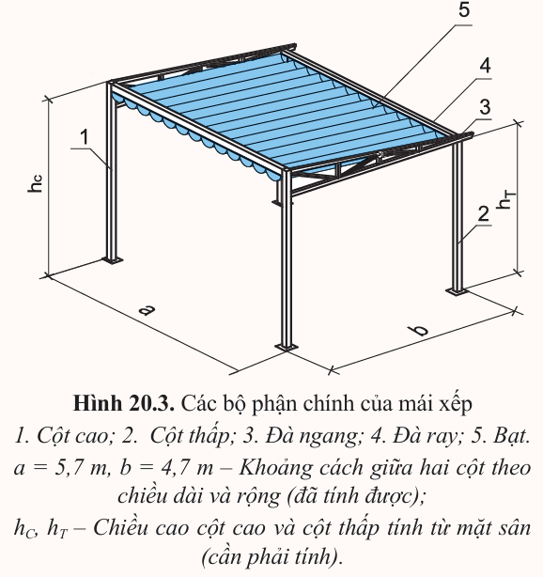
Ví dụ: Kết cấu của mái che được chọn như hình 20.3. Mái che có hai cột cao và hai cột thấp, đà ngang, đà ray,...
Vật liệu được lựa chọn có sẵn trên thị trường: các cột, đà được làm bằng thép hộp, thép ống mạ kẽm;…

Slide 28
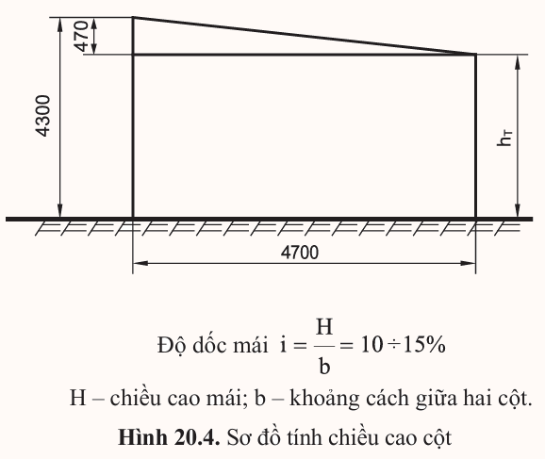
Tính toán thông số thiết kế:
Khoảng cách giữa các cột (a = 5,7 m và b = 4,7 m) được xác định dựa vào kích thước sân (6 × 5 m).
Độ cao h_{C} = 4,3 m của cột cao (1) được chọn phù hợp với chiều cao tầng một (4,5 m). Độ cao của cột thấp (2) h_{T} được tính dựa vào sơ đồ hình 20.4:
Tham khảo tài liệu, để đảm bảo thoát nước, cần chọn độ dốc mái i = 10 ÷ 15%. Chọn i_{chọn} = 10%. Để thoát nước, độ dốc mái thiết kế i_{thiết kế} cần lớn hơn hoặc bằng i_{chọn}, nghĩa là:
$${\text{i}}_{\text{thi}\text{ế}\text{t} \text{k}\text{ế }}=\frac{\text{H}}{\text{b}} \text{=} \frac{\text{H}}{\text{4,7}} \text{≥} \text{10\%}⇒\text{H} \text{≥}\frac{\text{4,7 }\text{×}\text{10 }}{\text{100}}=\text{0,47 }\text{m}$$

Slide 29
Từ hình 20.4 ta có:
h_{C} ‒ h_{T} = H ≥ 0,47 => h_{C} ‒ 0,47 ≥ h_{T}
4,3 ‒ 0,47 = 3,83 ≥ h_{T}
Chọn h_{T} = 3,8 m. Chiều cao này chấp nhận được. Nếu quá thấp, không đảm bảo thẩm mĩ, đi lại khó khăn cần phải thiết kế lại.

Slide 30
Ở ví dụ trên, nếu chiều cao cột thấp h,
quá nhỏ thì người thiết kế phải làm gì? Tại sao?
Trong ví dụ, nếu họ quá nhỏ thì người thiết kế phải thiết kế lại sao cho có hộ phù hợp. Bởi vì nếu họ quá nhỏ, không đảm bảo thẩm mĩ, đi lại khó khăn.

Slide 31
4. Kiểm tra, đánh giá
Đọc mục III.4. Kiểm tra, đánh giá trang 102 SGK và trả lời các câu hỏi:
+ Để kiểm tra, đánh giá giải pháp, người thiết kế cần làm những công việc gì? Mẫu thử là gì? Khi nào giải pháp thiết kế được chấp nhận?
+ Mái che di động lượn sóng trong ví dụ có cần làm mẫu thử hay không? Vì sao?

Slide 32
Công việc cần làm: Chế tạo mẫu thử: cho mẫu thử làm việc thử nghiệm, tiến hành đo đạc, xác định các thông số của mẫu thử và so sánh với các thông số yêu cầu đặt ra. Mẫu thử khi chạy thử so với các thông số yêu cầu đặt ra là đạt yêu cầu.
Mái che di động lượn sóng trong ví dụ không cần làm mẫu thử, vì sản phẩm này được điều khiển bằng tay khá thông dụng và đơn giản về kết cấu. Việc kiểm tra đánh giá có thể được thực hiện với sự trợ giúp của máy tính.

Slide 33

5. Lập hồ sơ kĩ thuật
Đọc mục III.5. Lập hồ sơ kĩ thuật trang 102, 103 SGK và trả lời các câu hỏi:
Trong hồ sơ kĩ thuật gồm những gì? Sử dụng hồ sơ kĩ thuật để làm gì?
Trường hợp mái che di động nhà bạn Huy có cần phải làm hồ sơ kĩ thuật không?

Slide 34
Lập hồ sơ kĩ thuật
Bao gồm
Công dụng
Hồ sơ kĩ thuật gồm: các bản vẽ kĩ thuật, các bản thuyết minh tính toán; các tài liệu liên quan đến lắp đặt, vận hành, sửa chữa sản phẩm
Hồ sơ kĩ thuật dùng đề làm chế tạo, lắp đặt, vận hành, sửa chữa sản phẩm

Slide 35
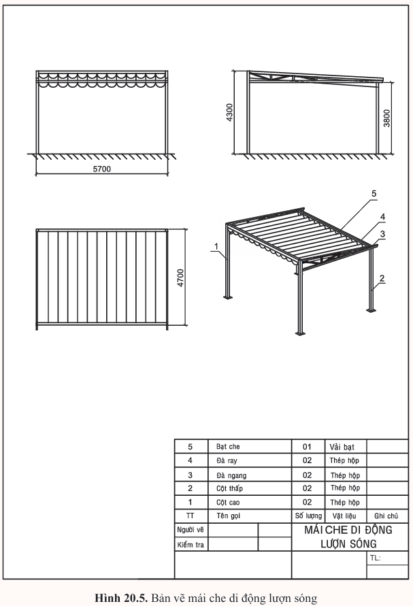
Ví dụ: Hồ sơ kĩ thuật của mái che di động lượn sóng thiết kế gồm nhiều bản vẽ và các bản thuyết minh liên quan. Hình 20.5 là một trong các bản vẽ của sản phẩm thiết kế.

Slide 36


Trường hợp mái che di động nhà bạn Huy có cần phải làm hồ sơ kĩ thuật không?
Trường hợp mái che di động nhà bạn Huy cần phải làm hồ sơ kĩ thuật, gồm nhiều bản vẽ và các bản thuyết minh liên quan tính toán, vật liệu, lắp đặt, vận hành, chi phí,..

Slide 37


Slide 38









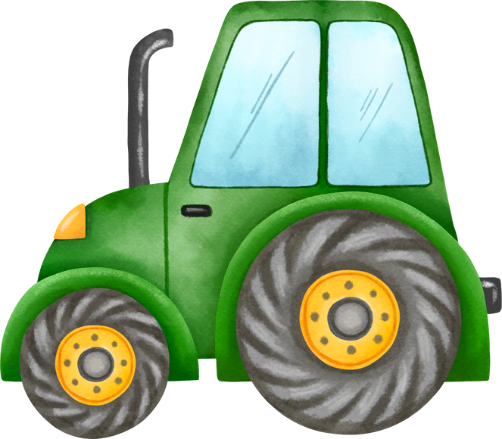
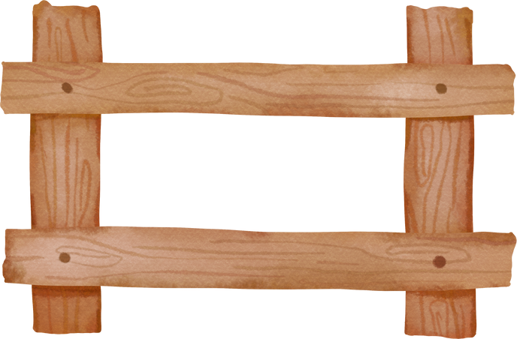
TRÒ CHƠI HÁI CHANH
Notes:
Click Bắt đầu để chơi game

Slide 39







Notes:
Click vào quả chanh để tới câu hỏi
Next để sang nội dung tiếp theo

Slide 40




Câu 1: Quy trình thiết kế kĩ thuật gồm mấy bước?
A. 1
B. 3
C. 5
D. 7
Notes:
GV click vào ô đáp án để kiểm tra đúng/sai
- Click QUAY VỀ để trở lại slide chọn câu hỏi

Slide 41
Câu 2. Máy tính là phương tiện hỗ trợ thiết kế kĩ thuật
trong trường hợp nào?
A. Khi tính toán, thiết kế, kiểm tra, xây dựng bản vẽ, soạn thảo hồ sơ kĩ thuật.
B. Khi tính toán, thiết kế, mô phỏng, soạn thảo văn bản.
C. Khi in hồ sơ kĩ thuật gồm thuyết minh và bản vẽ.
D. Sử dụng trong chế tạo mẫu, chế tạo mô hình.

Slide 42
Câu 3. Có mấy phương pháp thực hiện khi thiết kế kĩ thuật?
A. 1
B. 3
C. 5
D. 7

Slide 43
Câu 4. Phương pháp thu thập dữ liệu thực hiện
ở bước nào của quy trình thiết kế kĩ thuật?
A. Bước 1
B. Bước 2
C. Bước 3
D. Bước 4

Slide 44
Câu 5. Máy gia công là phương tiện hỗ trợ thiết kế kĩ thuật
trong trường hợp nào?
A. Khi tính toán, thiết kế, kiểm tra, xây dựng bản vẽ, soạn thảo hồ sơ kĩ thuật.
B. Khi tính toán, thiết kế, mô phỏng, soạn thảo văn bản.
C. Khi in hồ sơ kĩ thuật gồm thuyết minh và bản vẽ.
D. Sử dụng trong chế tạo mẫu, chế tạo mô hình.

Slide 45


Slide 46


(Em hãy chọn 1 trong 2 nhiệm vụ)
1. Mô tả công việc cụ thể của từng bước của quy trình thiết kế kĩ thuật sản phẩm này.
2. Dự kiến phương pháp thực hiện và đề xuất phương tiện hỗ trợ phù hợp cho từng bước trong quy trình thiết kế kĩ thuật.

Slide 47


Slide 48

Quy trình thiết kế kĩ thuật gồm các bước sau: xác định yêu cầu sản phẩm; tìm hiểu thông tin, đề xuất lựa chọn; thiết kế sản phẩm; kiểm tra, đánh giá; lập hồ sơ kĩ thuật.
Một số phương pháp thực hiện như: quan sát; thăm dò, điều tra; thu thập dữ liệu; phân tích và tổng hợp; tính toán, thiết kế; đánh giá; xây dựng bản vẽ và soạn thảo văn bản.
Một số phương tiện hỗ trợ trong thiết kế: máy tính; phần mềm chuyên dụng; máy in; máy gia công; máy ảnh, điện thoại;…

Slide 49

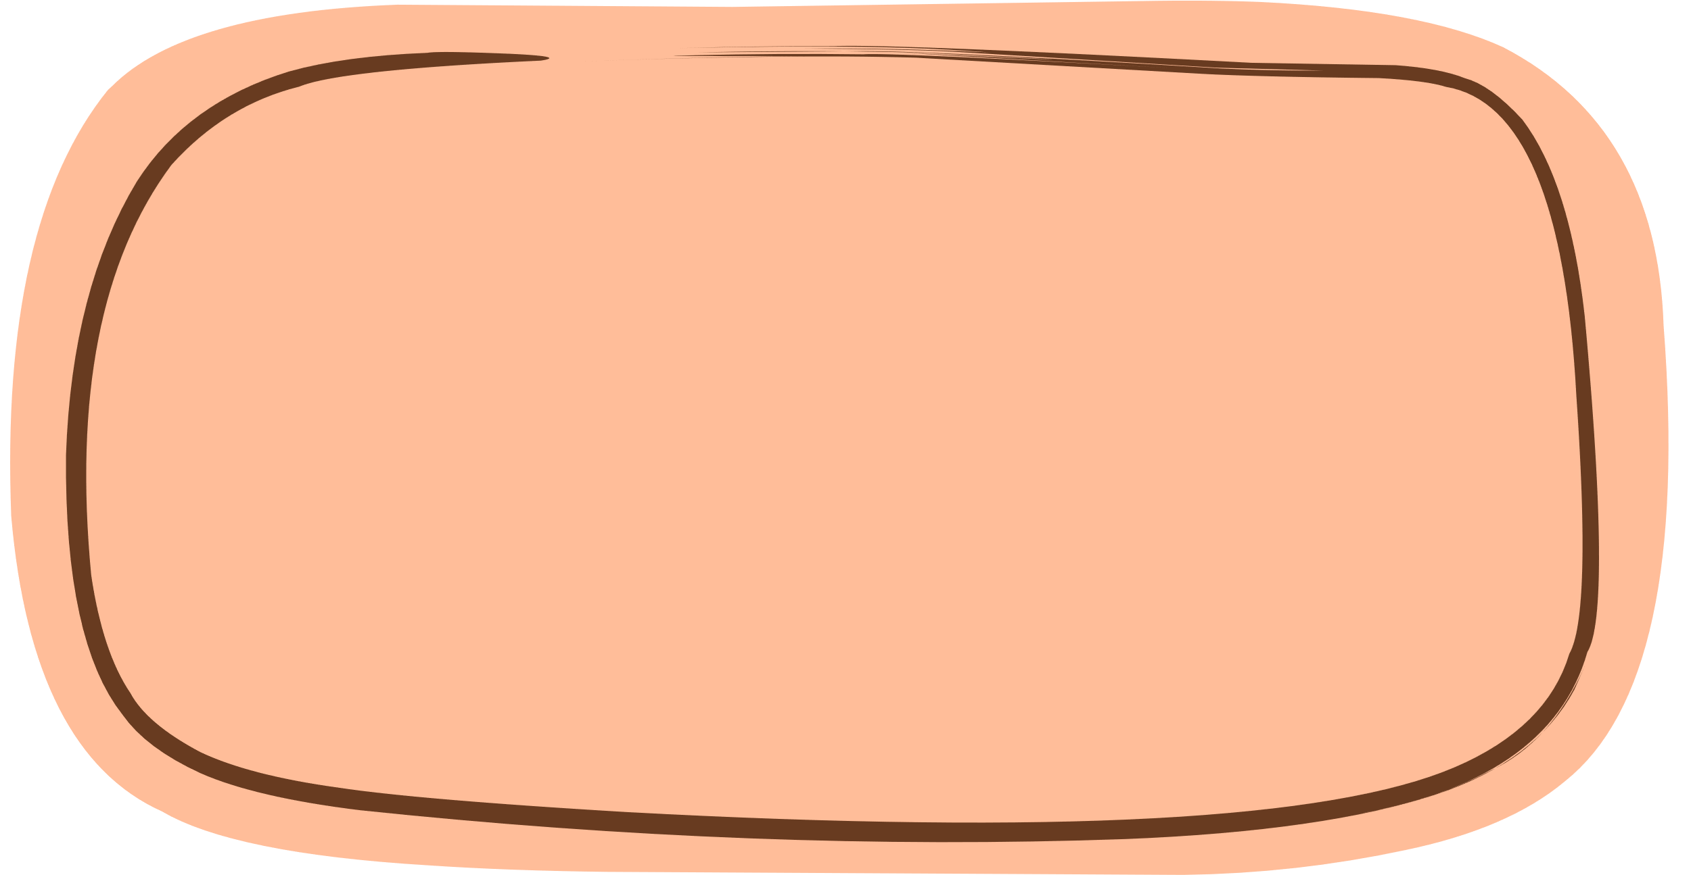




1
2
3
  Hoàn thành
  bài tập được giao
  Ôn lại kiến thức bài 20
  Đọc trước nội dung bài 21

Slide 50



Like fanpage Hoc10 - Học 1 biết 10 để nhận thêm nhiều tài liệu giảng dạy
theo đường link:
Hoc10 – Học 1 biết 10
Hoặc truy cập qua QR code

